Slide 1
Орнаменты
Хохломской росписи
Подготовила
Педагог дополнительного образования:
Сапожникова Лидия Александровна
МАУ ДОД ДЮЦ «Импульс»
г. Хабаровск
2015 г.

Slide 2
ЗОЛОТАЯ ХОХЛОМА
Как известно, хохлома - это декоративная роспись по дереву. Данный художественный народный промысел зародился в XVII веке в деревнях близ торгового села Хохломы Нижегородской области. В XX же веке промысел "переместился" в село Семино и город Семенов, где по сей день хохломской росписью занимаются в фабричных масштабах.
Отличительная черта хохломы - растительный орнамент, выполненный черной и красной краской на золотом фоне. Естественно, это не настоящее золото. Подоный эффект достигается, когда на посуду наносят оловянный порошок, а потом обжигают в печи.

Slide 3
Хохломская роспись осуществляться двумя способами:
Первый - это "верховая" роспись, когда сначала закрашивают фон, а сверху наносят рисунок.
Второй - роспись "под фон", когда сначала намечается контур орнамента, а потом фон заполняется черной краской.
Хохломская роспись выполняется тонкой кистью и только вручную. Поэтому двух абсолютно одинаковых орнаментов быть не может. Расписывают самые разные вещи: посуда, ложки, подносы и даже некоторые элементы мебели.

Slide 4
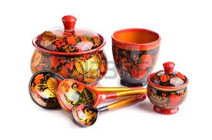
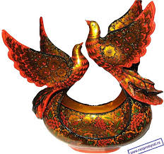
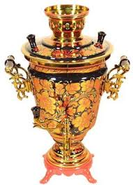

Slide 5
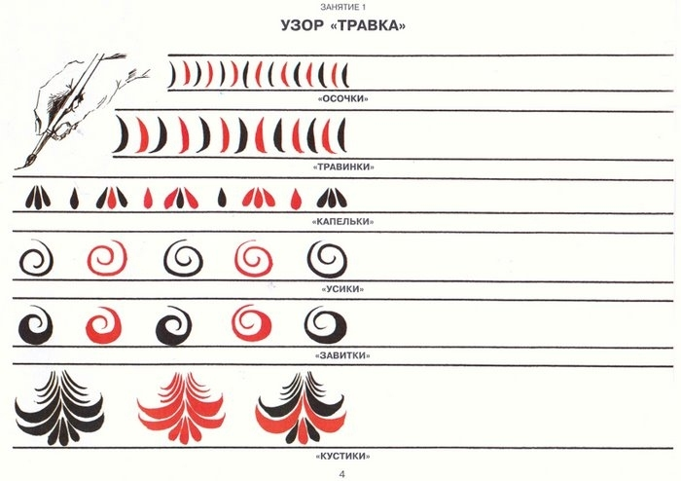
Основные элементы
хохломской росписи

Slide 6
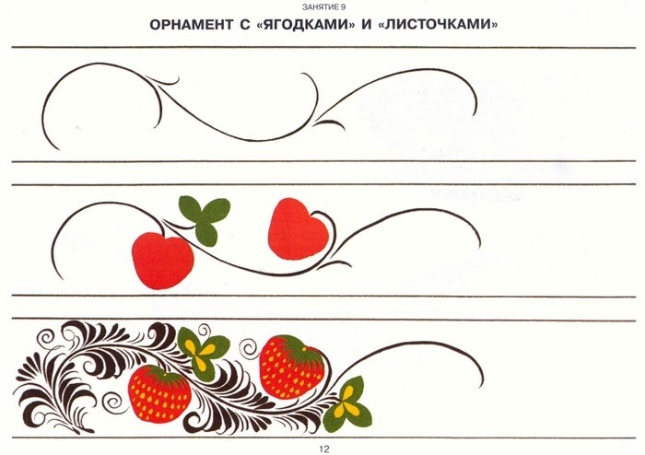
Орнамент с
ягодками и листочками

Slide 7
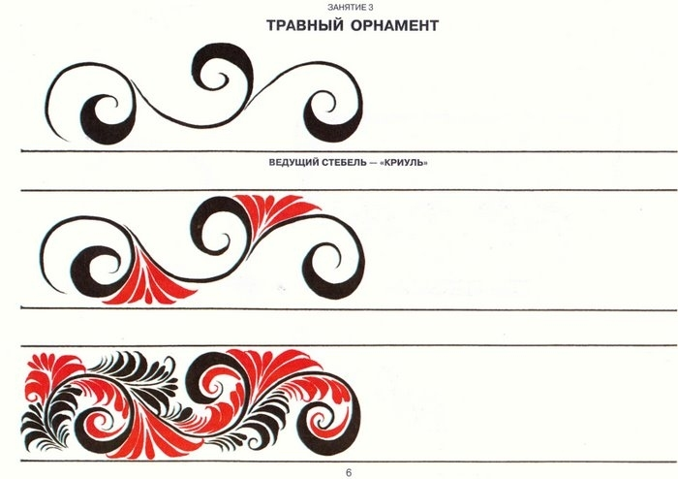
Травный орнамент

Slide 8
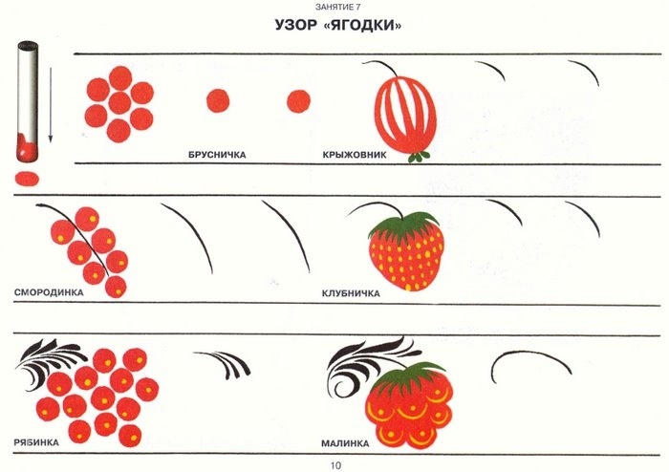
Орнамент «Ягодки»

Slide 9
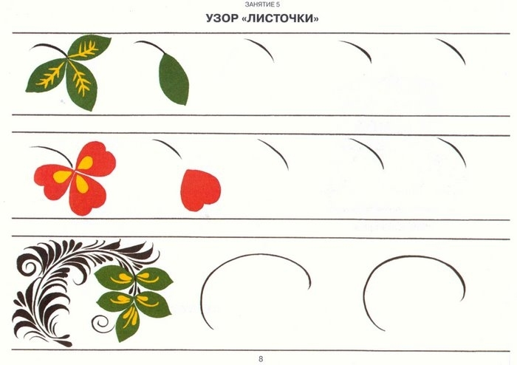
Узор «листочки»

Slide 10
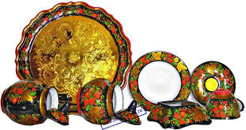

Slide 11
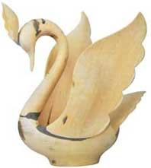
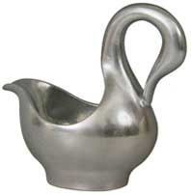
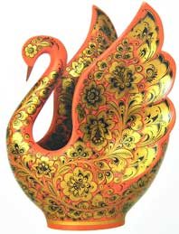
Стадии производства изделий
хохломской росписи
Материал - липа

